Slide 1
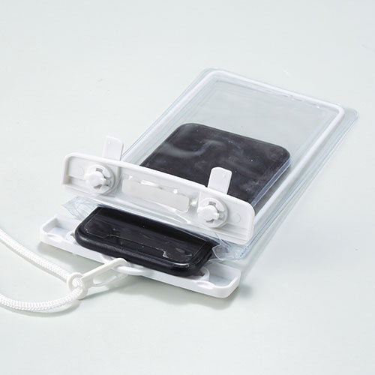
【提案書】
ネックストラップ付きスマホ防滴ポーチ
特徴
アウトドアシーンでは大活躍間違いなしのネックストラップ付きスマホポーチ。防滴使用のため、旅行やレジャー以外にお風呂でスマホを使いたい時などにも役立つアイテムです。
納期
納期スペース
仕様
素材：ABS樹脂、ポリ塩化ビニル、ナイロン
サイズ：約215×110×14mm
包装：ポリ袋入
備考：名入れ可能
お見積
お見積りスペース

